Slide 1

300 分鐘學 git (? 第二集
汪汪

Slide 2

如何與他人協作專案?

Slide 3
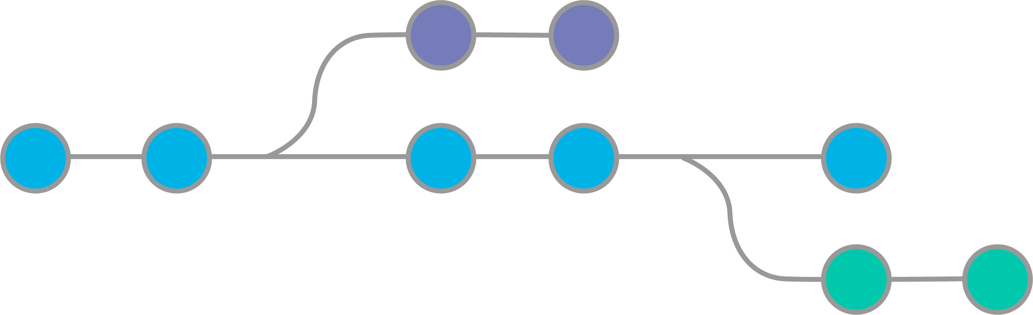
首先來談談branch(分支)
samson
master
查看當前所有分支 : $ git branch
建立分支 : $ git branch [分支]
移動到指定分支 : $ git checkout [分支]
建立並移動到指定分支 : $ git checkout -b [分支]
woof

Slide 4
checkout 可以切換版本?
commit
(HEAD detached from b1fc648)
checkout master
master
b1fc648
c9ef7ca
3ac5642
checkout b1fc648
適合讓非編輯者切換(無須管理專案、不用兩階段還原)

Slide 5
分支與HEAD
commit
checkout -b samson
samson
HEAD
master
commit
commit
checkout master

Slide 6
合併分支 (merge)
samson
如果有衝突(conflict):
解決衝突
add [衝突檔案]
commit
merge samson
master
HEAD

Slide 7

用共享硬碟協作
作者
建立專案
$ git init、add、commit
2. 複製專案資料夾到共享硬碟
3. 新增上游
$ git remote add [上游] [連結]
4. 更改 branch 名稱
$ git branch -m [new_branch]
5. 連接分支與上游
$ git pull、branch -u [上游] [new_branch]

Slide 8

用共享硬碟協作(cont'd)
協作者
clone 專案
$ git clone [連結]
2. 更改 branch 名稱
$ git branch -m [new_branch]
3. 連接分支與上游
$ git branch -u [origin/master] [new_branch]

Slide 9



用共享硬碟協作(cont'd)
管理員
merge samson
merge woof
push origin samson
master
push origin woof
samson
pull
pull
woof

Slide 10


非協作者與Github專案互動
1. fork 別人的 repo 到自己的帳號
2. git clone 到本機
3. 修改並 commit
4. git push 回自己的 Github Repo
5. 發 Pull requests 給作者
6. 等待作者 merge

Slide 11
非協作者更新fork來的專案
新增上游遠端
$ git remote add [upstream] [remote 網址]
2. git pull [upstream] [分支]
3. git push 回自己 fork 的專案

Slide 12
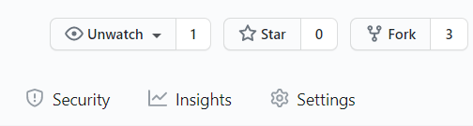

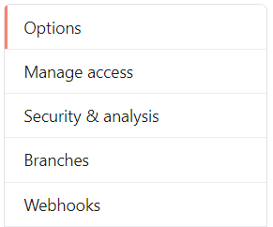
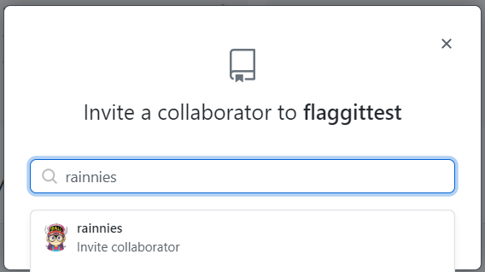
與協作者共同管理專案
如何加 collaborator：
①
③
協作者有pull、push權限
(包括 private Repo)
②
④

Slide 13

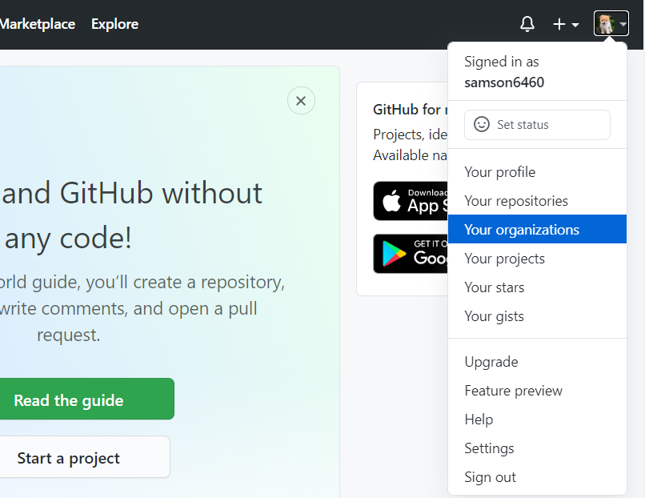
與組織共同管理專案
organization

Slide 14
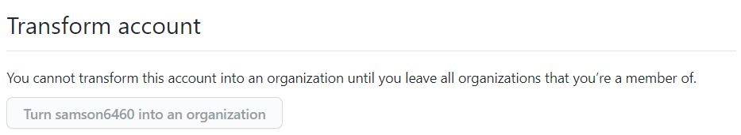
新增一個組織

Slide 15
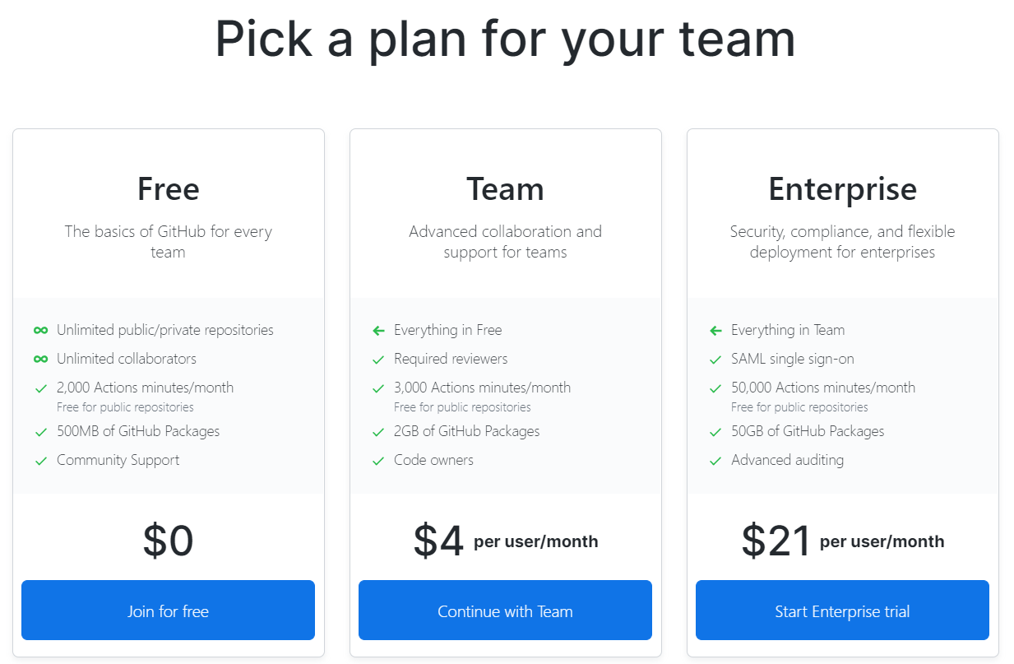
新增一個組織(cont'd)

Slide 16
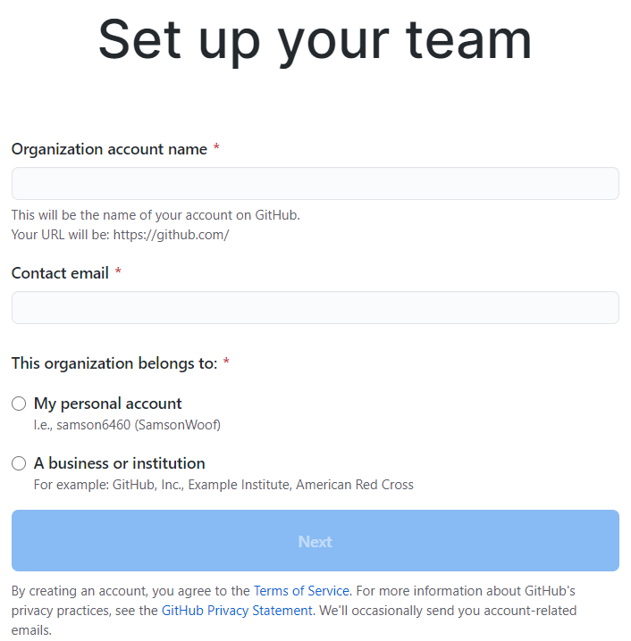
新增一個組織(cont'd)
①
②
③
④

Slide 17
組織成員
organization
Owner
Member
可以做什麼?
everything
可以做什麼?
Fork 自己的 Repo 給組織
以組織名義 Create Repo
Transfer自己的 Repo 給組織

Slide 18
成員的 Repo 權限
建立Repo方式 | 權限
Create Repo | Admin
Fork from 自己的 Repo | Admin
Transfer 自己的 Repo | Write
Other (包括 private Repo) | Read

Slide 19
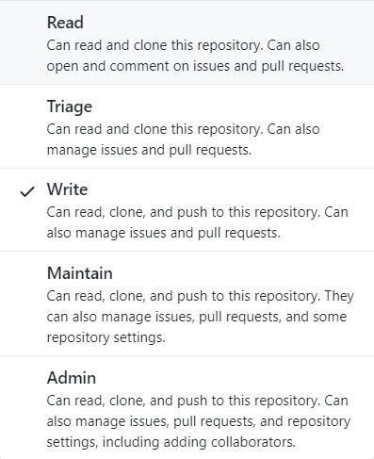
權限定義

Slide 20
情境模擬 1
汪汪和小雨有一個合作案, 汪汪和小雨都有先寫了一些範例程式(都沒有重複), 在自己的本機。他們現階段還不想用 Github 來管理專案, 請問他們該如何協作呢?
承上題, 他們後來又想用 Github 管理專案了, 那麼該怎麼做呢?

Slide 21
情境模擬 2
汪汪和健豪有一個合作案, 而且汪汪已經先建立好 Repo, 放在自己的 Github 上了, 那麼要怎麼把這個 Repo 轉給 FlagTech 組織呢?
承上題, 育豪覺得這個專案很棒, 所以也想加入, 那要怎麼 3 人協作呢?

Slide 22

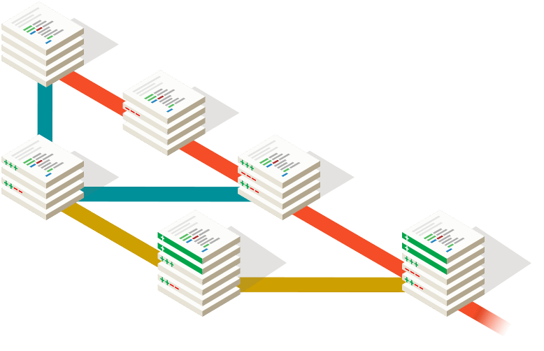



Thank you

